Slide 1


PERTEMUAN I

Slide 2
FRONTEND
USER INTERFACE
HOME, NEWS, GALERI, KONTAK KAMI, KERANJANG BELANJA, CHECKOUT, DLL
TEKNOLOGI
HTML, CSS, JAVASCRIPT

Slide 3
HTML
HTML adalah singkatan dari Hypertext Markup Language. HTML memungkinkan seorang user untuk membuat dan menyusun bagian paragraf, heading, link, dan lain-lain untuk halaman web dan aplikasi. HTML berjalan menggunakan struktur kode tag dan attribute.
Tag HTML memiliki dua tipe utama: block-level dan inline tags :
Elemen block-level memakai semua space yang tersedia dan selalu membuat line baru di dalam dokumen. Contoh dari tag block adalah <h1> dan <p>
Elemen inline hanya memakai space sesuai dengan kebutuhannya dan tidak membuat line baru di halaman. Biasanya elemen ini akan memformat isi konten dari elemen block-level. Contoh dari tag inline adalah <a> dan <em>

Slide 4
HTML
Tag-tag pada HTML :
<h1> to <h6>
<input>
<form>
<img>
<video>
<ul>
<li>
<br>
<button>
<p>
<audio>
<textarea>
<select>
<option>
<a>
<table>
<thead>
<tbody>
<tr>
<td>
<div>
<span>
<header>
<footer>
<section>
<aside>
<style>
<script>
Referensi css : https://www.w3schools.com/tags/

Slide 5
CSS
CSS adalah bahasa Cascading Style Sheet dan biasanya digunakan untuk mengatur tampilan elemen yang tertulis dalam bahasa markup, seperti HTML. CSS berfungsi untuk memisahkan konten dari tampilan visualnya di situs.
Tag CSS memiliki tiga tipe utama: Internal, External, dan Inline
CSS Style Internal diload setiap kali website di-refresh, dan kekurangannya adalah waktu loading semakin lama.
CSS Style External merupakan Styling dilakukan di file terpisah, lalu terapkan CSS ke halaman mana pun yang Anda inginkan
CSS Style Inline menggunakan elemen spesifik yang memuat tag <style>. Karena setiap komponen harus di-stylize

Slide 6
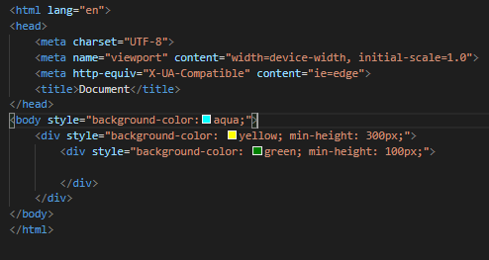
INLINE CSS

Slide 7
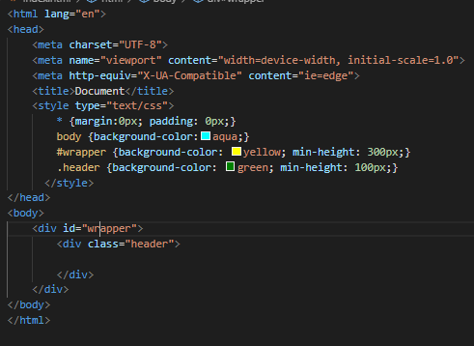
INTERNAL CSS

Slide 8
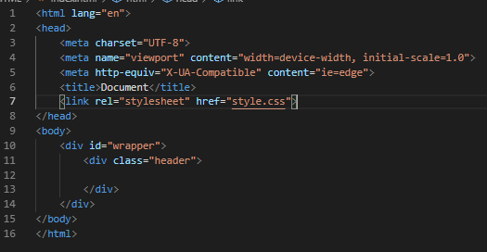
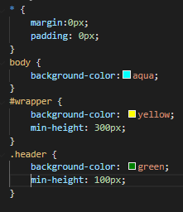
EKSTERNAL CSS
Index.html
style.css
Referensi css : https://www.w3schools.com/cssref/

Slide 9
JAVASCRIPT
Java lebih dikenal untuk menyempurnakan tampilan dan system halaman website. Terdapat sejumlah kelebihan JavaScript yang menjadikan bahasa pemrograman ini banyak digunakan :
JS dapat digunakan di berbagai browser, platform, dan lain-lain
Dapat dialihtugaskankan ke elemen halaman web atau even tertentu, misalnya klik atau mouseover
Anda dapat menggunakan JavaScript untuk memvalidasi input dan mengurangi keinginan untuk mengecek data secara manual
Dengan JavaScript, website Anda menjadi lebih interaktif dan juga mampu menarik perhatian lebih banyak pengunjung

Slide 10
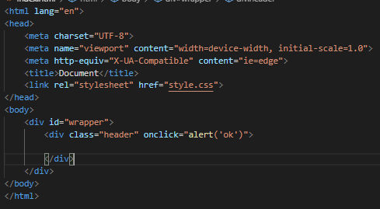
INLINE JAVASCRIPT

Slide 11
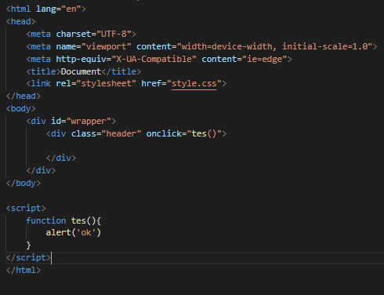
INTERNAL JAVASCRIPT

Slide 12
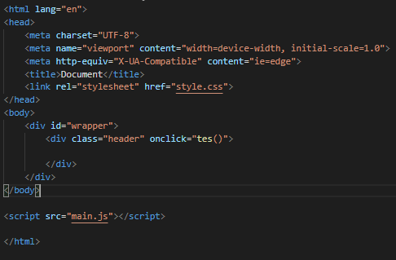

EKSTERNAL JAVASCRIPT
Index.html
main.js

Slide 13
TUGAS
Index.html
main.js

